Slide 1
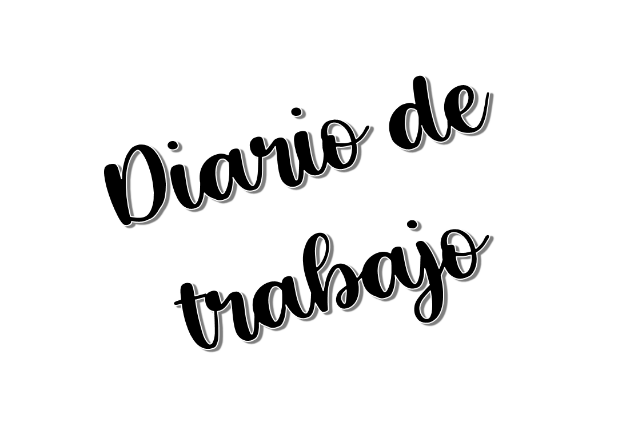
Ciclo Escolar 2020-2021

Slide 2
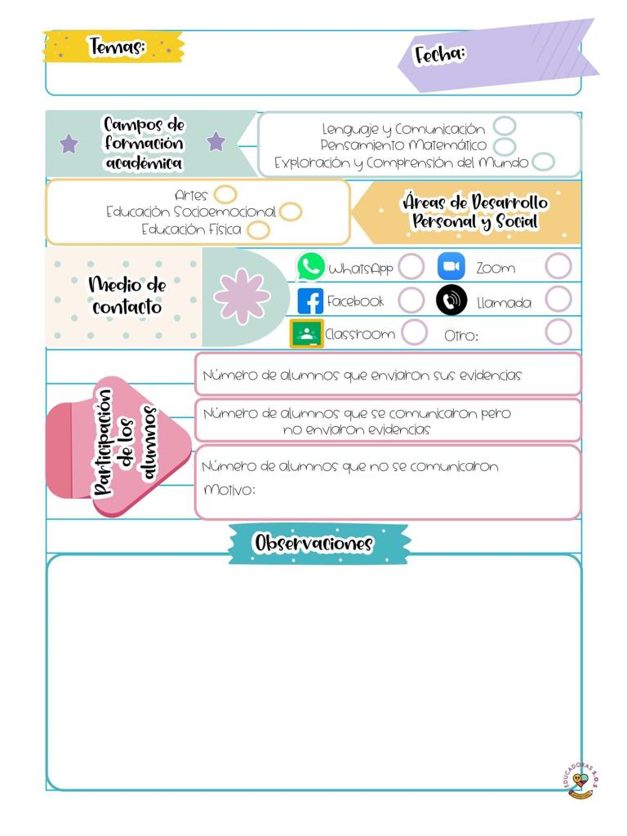
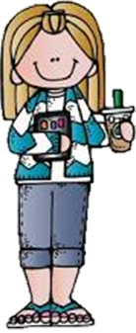
Jardín de niños “Diego Rivera “ T. M.
01/03/2021
Luisa Lucía Hernández Cruz
2 “A”
1
6
27 (sin motivo/problemas de conexión a internet o datos)
La programación de aprende en casa III comenzó con el área de educación socioemocional (después de recordar la importancia del seguimiento de las medidas de seguridad). La clase de hoy se trató sobre los acuerdos en familia.
Se presentó como inicio algunos de los conflictos que surgen a causa de no respetar los acuerdos que se proponen en casa; se utilizó un cuento físico sobre una historia de 2 hermanos que constantemente se veían envueltos en algunas situaciones problemáticas y en cada una de ellas se hacía pausa para presentar algunos vídeos sobre comentarios de otros niños para que explicaran cómo ellos resolverían la situación.

Slide 3
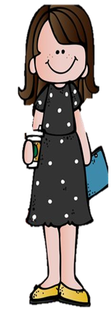
Al término de la historia, ambas conductoras dieron algunas ideas de acuerdos que se pueden llevar a cabo y respetar, comentando también que es posible modificarlos si a algún integrante no le parece. Esto para finalizar con el cuento y la clase correspondiente al área.
En este caso, respecto al plan de trabajo se integró como actividad de inicio que los alumnos observaran un vídeo sobre los niños héroes que respetaban las reglas; como desarrollo ´los alumnos tuvieron que utilizar un dado preguntón que tenía diferentes cuestionamientos sobre el contenido del vídeo y sobre cómo se da la convivencia en sus hogares, como cierre se solicita que realicen un vídeo dando su punto de opinión sobre esos acuerdos que se proponen y cuál es su propósito, además de comentar el contendió del video.
Después de una pausa activa de estiramientos de relajación se presentó la clase de artes utilizando un teatro de sombra, para interpretar algunos cuentos, debido a que fue el aprendizaje esperado en el que se enfocó la clase.
Pero antes de interpretar un cuento, lo hicieron primero con una canción corta nombrada sombra, sombrita y la utilizaron para explorar con su cuerpo y realizar diversas sombras con las mano, como animales (los cuáles les cuestionaban a los televidentes de qué animal o silueta se trataba).
Posteriormente, se pusieron a buscar objetos en el salón de clase para representar ahora si varios cuentos a través de las siluetas y sombras para que los alumnos los observaran y adivinaran la historia.
Para finalizar, proyectaron un vídeo de cómo se puede montar un teatro de sombras de forma sencilla dentro de casa.
En cuanto al área de artes, no se aplicó ninguna actividad, debido a que esta se encuentra a cargo de la maestra de acompañamiento musical: Juana Isabel Ramírez Ramírez y ella no hizo llegar su planeación.

Slide 4
Jardín de niños “Diego Rivera “ T. M.
02/03/2021
Luisa Lucía Hernández Cruz
2 “A”
5
5
24 (sin motivo/problemas de conexión a internet o datos)
El día de ayer enviaron 7 evidencias más después de subir mi diario a ENEP digital
El día de hoy en la programación se observaron contenidos correspondientes a los campos formativos de exploración y comprensión del mundo natural y social y también sobre pensamiento matemático.
El primero de ellos esta enfocado a la importancia de una buena alimentación, por lo tanto, se presentaron inicialmente canastas coloridas de frutas y verduras (brocoli, coliflor, coco, uvas, manzanas, papayas, etc), que a modo de adivinanzas las fueron conociendo físicamente, después de eso comenzaron a clasificarlas por color en distintos recipientes, esto, con la finalidad de compartir lo que aportan a nuestro cuerpo cada una de ellas.

Slide 5
Por ejemplo, que los que eran blancas fortalecían nuestros huesos y así sucesivamente con cada grupo. Posteriormente utilizaron una ruleta de los alimentos que se dividía en 6 colores (verde, naranja, blanco, morado, rojo y amarillo) y al salir uno en especifico, buscaban recortes de frutas o verduras del color correspondiente, lo hicieron así hasta terminar con los 6. Para continuar con una canción sobre el plato del buen comer y los grupos en los que se divide. Como cierre comentaron la importancia de proporcionar adecuadamente los alimentos en los platillos que se consumen para comer correctamente.
Después de una pausa activa y recordar nuevamente las mediadas de seguridad que se deben de seguir para cuidarse sobre el covid-19 se continuó con el segundo campo (pensamiento matemático).
Comenzaron por comparar mediante el conteo algunas cantidades sobre unos crayones y colores de madera y al ver que una era mayor que otra, buscaron una solución para igualar las colecciones e identificar la cantidad que faltaba.
A continuación jugaron con una pelota y un tiro al blanco para ir consiguiendo puntos en el juego y al final compararon sus resultados.
La siguiente actividad fue con vasos, recipientes y una pelota, que utilizaron para hacer distintos tiros e ir registrando en una tabla los puntajes que obtenían en cada uno de ellos para verificar al término del juego quién de las 2 conductoras tenía mayor o menor cantidad de puntos y así es como terminó la programación.
Ahora bien, respecto a exploración en el plan de trabajo se solicitó a los alumnos como inicio que respondieran algunos cuestionamientos sobre el plato del buen comer y la importancia de este y en caso de que no conocieran la información debían de realizar una investigación y complementarla con un dibujo.
Como desarrollo, mediante un video de apoyo protagonizado por mi, con los pasos correspondientes, se solicitó que siguieran una receta para elaborar un desayuno saludable con alimentos como cereales, frutas, entre otros.
A modo de cierre se solicitó que realizaran un vídeo mostrando su platillo y que comentaran e identificaran que alimentos del plato del buen comer se utilizaron y en qué grupos se encontraban clasificados.

Slide 6
Y referente a pensamiento matemático se solicitó que utilizaran 5 fichas de dominó seleccionadas al azar para contar la cantidad de puntos que se encontraban en cada uno de sus lados e ir realizando un registro en su cuaderno para que finalmente compararan los resultados y comentaran cuál ficha tenía más puntos, cuáles tenían la misma cantidad y en qué lado se encontraba la colección de puntos mayor y menor.
En caso de no contar con un dominó se dio la opción de que hicieran el mismo proceso pero tirando 2 dados a la vez.

Slide 7
Jardín de niños “Diego Rivera “ T. M.
03/03/2021
Luisa Lucía Hernández Cruz
2 “A”
2
7
25 (sin motivo/problemas de conexión a internet o datos)
El día de ayer enviaron 3 evidencias más después de subir mi diario a ENEP digital
Después de dar la bienvenida al programa y recordar las medidas de seguridad que se deben de seguir para evitar contagios de covid-19 se comenzó con la primer parte de la clase, enfocada al campo de lenguaje y comunicación con el aprendizaje esperado de: Explica las razones por las que elige un material de su interés, cuando explora los acervos.
Al principio las conductoras esparcieron por el suelo los cuentos que se han leído a lo largo de la contingencia dentro del estudio y al observarlos todos con paciencia seleccionaron el que más les llamaba la atención y cada una explicaron por qué les gustaba y lo eligieron.

Slide 8
Así lo repitieron varias ocasiones, dando su punto de vista sobre los historias y después los guardaron y clasificaron en la biblioteca (dieron distintas ideas sobre cómo se podrían ordenar). Finalmente les recomendaron a los alumnos seguir explorando diversidad de cuentos e ir leyendo los que más les interesaban.
Por lo tanto, en el plan de trabajo y como actividades correspondientes al día (se compartió por medio de la plataforma de Facebook) como inicio se solicitó a los alumnos que ingresaran a una página educativa con diversidad de cuentos y al observar las portadas y títulos detenidamente tendrían que elegir el que más les llamara la atención y solicitar a papá o mamá que lo leyeran para ellos (desarrollo), a modo de cierre tenían que grabar un video respondiendo algunos cuestionamientos sobre por qué habían seleccionado dicho cuento y qué llamo más su interés del mismo.
Para dar continuación con la clase de educación física se puso una cápsula antes sobre una pausa activa para relajar el cuerpo y estirarlo; además nuevamente se recordaron las medidas de seguridad.
Por consiguiente prepararon y despejaron el espacio para comenzar con los ejercicios. El primer juego se nombró tik tak que consistía en escuchar e imitar el sonido del reloj moviendo la cabeza de un lado a otro, levantando los brazo, moviendo la cadera. Al término del calentamiento presentaron lo materiales que se iban a utilizar para seguir poniendo en práctica los movimientos del cuerpo mientras seguían el ritmo de diversos sonidos como lluvia, trenes, entre otros.
Como siguiente actividad, colocaron algunos aros de cartón y hojas de papel por el piso y la maestra de educación física daba un ritmo con un bote de plástico y un palo, si el sonido era rápido tenían que saltar por encima de los aros y si el ritmo era lento, se tenía que saltar de una hoja a otra. Otro juego que implementaron fue sobre transportar limones o pelotas de un lado a otro del salón utilizando distintas partes del cuerpo para sostenerlos.
Finalmente, como ejercicio de relajación se sentaron en el piso y comenzaron a dibujar partes del cuerpo a partir de ciertas adivinanzas.

Slide 9
En el caso del área de Educación física se integraron las actividades que fueron enviadas por el profesor correspondiente, es decir, Rafael Olivas Rojas, quien me hizo llegar su planeación para aplicarla, por medio de la educadora titular, a través de whatsapp el día de ayer por la tarde.
Los alumnos tendrían que utilizar una sonaja elaborada por ellos mismos con una botella de plástico y piedras o semillas para seguir inicialmente el ritmo de una canción y después ellos generar distintos sonidos y seguir el ritmo mediante movimientos variados de su cuerpo y desplazamientos por los cuartos de su casa.

Slide 10
Jardín de niños “Diego Rivera “ T. M.
04/03/2021
Luisa Lucía Hernández Cruz
2 “A”
7
4
23 (sin motivo/problemas de conexión a internet o datos)
El día de ayer enviaron 4 evidencias más después de subir mi diario a ENEP digital
El día de hoy si hubo sesión virtual y se dio a través de la plataforma de Google meet, comenzó a las 7:00 p.m. y de 17 alumnos entraron solamente 7 (Zoe, Nerine, Máximo, Owen, Caleb, Mateo Salinas, Marian y Caroline).
La clase se organizó teniendo en cuenta 2 aprendizajes esperados, el primero corresponde a exploración y comprensión del mundo natural y social: Reconoce la importancia de una alimentación correcta y los beneficios que aporta al cuidado de la salud y el segundo a pensamiento matemático: Compara, iguala y clasifica colecciones con base en la cantidad de elementos.

Slide 11
Primeramente se realizó el saludo, la aplicación del gel antimaterial y ejercicios para comenzar activos la clase del día.
En el caso de exploración se trabajó con el plato del buen comer y la explicación de sus grupos, primero se realizaron cuestionamientos a los alumnos sobre la investigación que realizaron al respecto con antelación a la clase y ellos mostrando los dibujos o collage realizados respondían uno por uno, después se trabajó con un juego digital en el que se tenían que identificar los alimentos de cada grupo y buscarlos dentro de los mismos; finalmente se explicó la importancia de tener una alimentación balanceada combinando alimentos de los 3 grupos y se comentaron grupalmente los beneficios de algunos de los alimentos, utilizando también la información que se compartió en la programación de aprende en casa e día martes.
Posteriormente se realizó una pausa activa con saltos y estiramientos en los brazos para continuar con el campo de pensamiento matemático en el cuál se realizó un juego con dados.
Se solicitó a los alumnos que uno por uno tiraran 2 dados al mismo tiempo y los resultados obtenidos se iban registrando en el pizarrón y ellos tenían que hacer lo mismo en su cuaderno; al obtener los registros de los tiros de todos los participantes se pidió a los alumnos que en su cuaderno encerraran con color rojo la cantidad mayor en cada tiro y se hicieron cuestionamientos sobre en cuáles de ellos las cantidades eran igual. Finalmente se solicitó que al término de la clase hicieran la suma de cada tiro y compararan los resultados para identificar cuál era menor y mayor.
Lo que cambiaría para la siguiente clase es sobre el juego digital, debido a que tuve problemas con mi conexión de internet, procuré de todas formas no perder tiempo y utilizar alimentos de foami para clasificarlos también en el grupo correspondiente, después de un tiempo si se abrió el juego, pero no encontré la forma de aumentarle el zoom y los alumnos no podían apreciar muy bien la imagen, de todas formas el resto de las actividades cumplieron su objetivo.
Los alumnos identifican la importancia de una buena alimentación y los beneficios que estos traen consigo mismo.
La evaluación de los aprendizajes esperados se realizó mediante la observación y el llenado de los instrumentos que se integran en la evaluación continua, además se tomaron en cuenta las evidencias recabadas en la plataforma de Facebook.

Slide 12
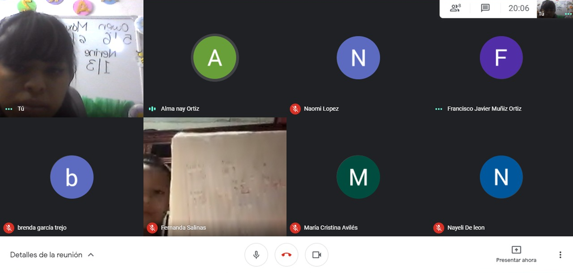
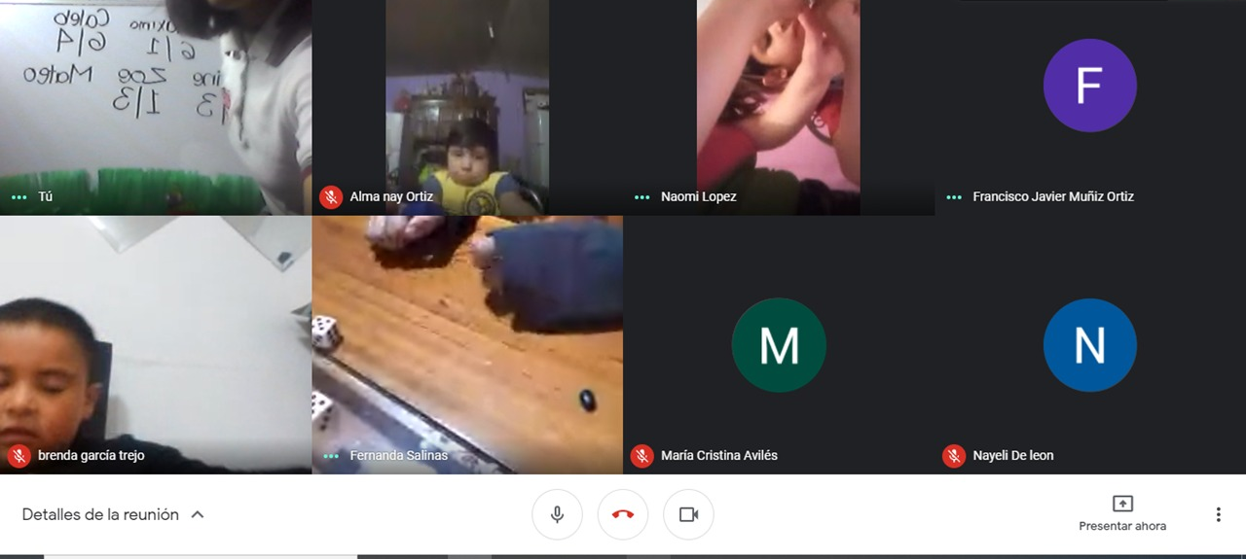
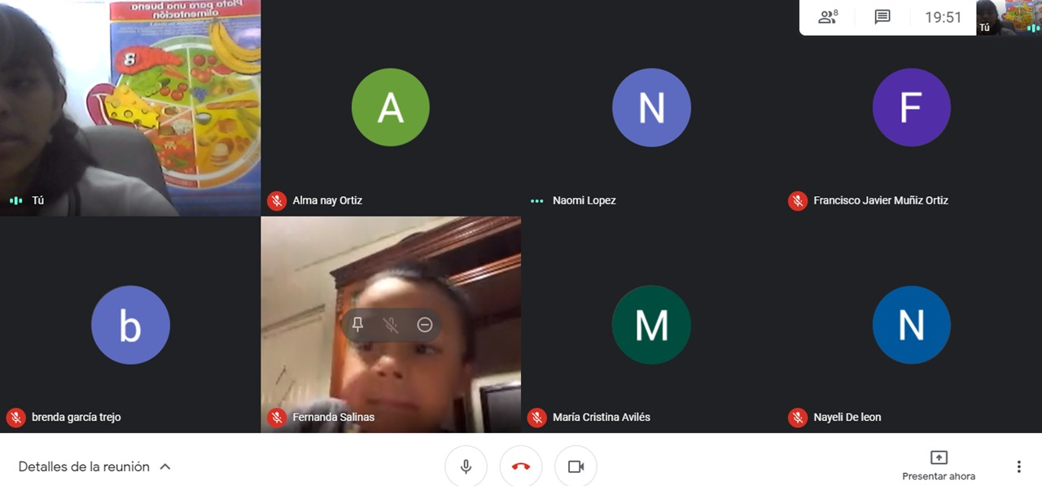
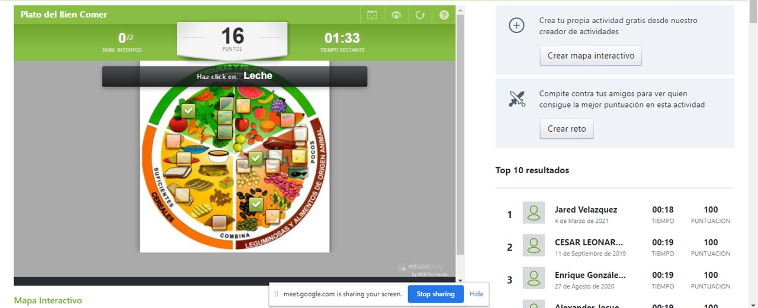
Evidencias

